Slide 1











ມະຫາວິທະຍາໄລແຫ່ງຊາດ
ຄະນະວິທະຍາສາດຄອມທຳມະຊາດ
ພາກວິຊາວິທະຍາສາດຄອມພິວເຕີ
ບົດໂຄງການຈົບຊັ້ນ(ຕໍ່ເນື່ອງ) ລະດັບປະລິນຍາຕີວິທະຍາສາດ
ສາຂາ ວິທະຍາສາດຄອມພິວເຕີ
ລະບົບຈອງປີ້ລົດເມສາຍໃຕ້ອອນລາຍ
Southern Bus Ticket Online Booking System
ລາຍຊື່ນັກສຶກສາ
ລະຫັດນັກສຶກສາ:204N0025.19 | ທ້າວ ພອນຄຳ ແກ້ວມະນີ | ຫ້ອງ 2CCS1
ລະຫັດນັກສຶກສາ:204N0002.19 | ທ້າວ ມະໂນພອນ ມະໂນກຸນ | ຫ້ອງ 2CCS1

Slide 2

1.ຄວາມສຳຄັນຂອງບັນຫາ
ສະຖານຂົນສົ່ງໂດຍສານສາຍໃຕ້ສ້າງຕັ້ງຂຶ້ນເມື່ອ ວັນທີ 26 ເດືອນ ທັນວາ ປີ2013 ຢູ່ ບ້ານ ສະພັງເມິກ , ເມືອງ ໄຊທານີ, ແຂວງ ນະຄອນຫຼວງວຽງຈັນ ແລະ ແຈ້ງຂຶ້ນທະບຽນວິສາຫະກິດ ລົງວັນທີ 29/04/2016 ກົມທະບຽນ ແລະ ຄຸ້ມຄອງວິສາຫະກິດ.
ເນື່ອງຈາກວ່າ ຈັດການຂໍ້ມູນ, ລາຍງານຂໍ້ມູນຕ່າງໆ, ລວມທັງການຂາຍປີ້ແມ່ນຍັງໃຊ້ແບບຈົດ ແລະ ຜູ້ໂດຍສານທີ່ຕ້ອງການຈອງປີ້ລວງໜ້າ ຕ້ອງໄດ້ໂທຫາພະນັກງານຂາຍປີ້ເພື່ອຈອງ ເຊິ່ງເຮັດໃຫ້ການບໍລິການມີການຊັກຊ້າ ແລະ ຂໍ້ມູນຍັງມີການຕົກເຮ່ຍເສຍຫາຍ
ດັ່ງນັ້ນ , ພວກຂ້າພະເຈົ້າຈຶ່ງເຫັນຄວາມສໍາຄັນຂອງບັນຫາ ຈຶ່ງມີແນວຄວາມຄິດທີ່ຈະສ້າງລະບົບຈອງປີລົດເມ ແບບອອນໄລ ຂອງສະຖານີຂົ່ນສົ່ງໂດຍສານສາຍໃຕນັ້ນຂຶ້ນມາ ເພື່ອຊ່ວຍຫຸດຜ່ອນຄວາມຫຍຸ້ງຍາກໃນການຈອງປີ້ລົດ, ຈັດເກັບຂໍ້ມູນ, ຫຸດຜ່ອນຄວາມຊັກຊ້າໃນການຈັດການຂໍ້ມູນ, ເຮັດໃຫຂໍ້ມູນມີຄວາມເປັນລະບຽບຮຽບຮ້ອຍ ແລະ ເພືອໃຫ້ມີຄວາມສະດວກວ່ອງໄວຕໍ່ການຄົົນຫາຂໍ້ມູນ.

Slide 3
2.ຈຸດປະສົງຂອງການຄົ້ນຄວ້າ
(Objectives)
ເພື່ອສຶກສາບັນຫາທີ່ເກີດຂຶ້ນໃນປະຈຸບັນ ແລະ ຄວາມຕ້ອງການຂອງລະບົບ.
ເພື່ອສ້າງລະບົບຈອງປີ້ລົດແບບອອນໄລຂອງສະຖານີຂົນສົ່ງໂດຍສານສາຍໃຕ້.
ເພື່ອສ້າງຮູບແບບການຈັດການຂໍ້ມູນການໃຫບໍລິການ.
ເພື່ອເຜີຍແຜ່ຂໍ້ມູນການຂາຍປີ້ລົດເມຂອງສະຖານຂົນສົ່ງໂດຍສານສາຍໃຕ້.
ເພື່ອການລາຍງານໃຫ້ສະດວກ ແລະ ຖືກຕ້ອງ.

Slide 4
3.ຂອບເຂດ ແລະ ໜ້າວຽກ (Scope)
ລະບົບຈອງປີ້ລົດເມສາຍໃຕ້ແບບອອນລາຍ ເປັນລະບົບແບບ Client-Server
Web Application ເຊິ່ງປະກອບດ້ວຍໜ້າວຽກຫຼັກດັ່ງນີ້:
1.1 ຂໍ້ມູນພະນັກງານ
1.2 ຂໍ້ມູນລົດ
1.3 ຂໍ້ມູນປະເພດລົດ
1.4 ຂໍ້ມູນສາຍທາງ
1. ຈັດການຂໍ້ມູນພື້ນຖານ

Slide 5
3.ຂອບເຂດ ແລະ ໜ້າວຽກ (Scope)
ລະບົບຈອງປີ້ລົດເມສາຍໃຕ້ແບບອອນລາຍ ເປັນລະບົບແບບ Client-Server
Web Application ເຊິ່ງປະກອບດ້ວຍໜ້າວຽກຫຼັກດັ່ງນີ້:
2. ສະໝັກສະມາຊິກ

Slide 6
3.ຂອບເຂດ ແລະ ໜ້າວຽກ (Scope)
ລະບົບຈອງປີ້ລົດເມສາຍໃຕ້ແບບອອນລາຍ ເປັນລະບົບແບບ Client-Server
Web Application ເຊິ່ງປະກອບດ້ວຍໜ້າວຽກຫຼັກດັ່ງນີ້:
3.1 ຈອງປີ້
3.2 ອອກປີ້
3. ບໍລິການ

Slide 7
3.ຂອບເຂດ ແລະ ໜ້າວຽກ (Scope)
ລະບົບຈອງປີ້ລົດເມສາຍໃຕ້ແບບອອນລາຍ ເປັນລະບົບແບບ Client-Server
Web Application ເຊິ່ງປະກອບດ້ວຍໜ້າວຽກຫຼັກດັ່ງນີ້:
4.1 ລາຍງານການຈອງ
4.2 ລາຍງານຂໍ້ມູນພະນັກງານ
4.3 ລາຍງານຂໍ້ມູນລົດ
4.4 ລາຍງານຂໍ້ມູນສາຍທາງ
4.5 ລາຍງານຂໍ້ມູນຊຳລະເງິນ
4. ລາຍງານ

Slide 8
4.ປະໂຫຍດຄາດວ່າຈະໄດ້
(Expected Outcome of the Project)
ໄດ້ລະບົບຈອງປີ໊ລົດເມແບບອອນລາຍຂອງສະຖານີຂົ່ນສົ່ງສາຍໃຕ້
ໄດ້ລະບົບທີ່ຈະຊ່ວຍແກ້ໄຂບັນຫາການຈອງຈອງໄດ້ສະດວກ ແລະ ວ່ອງໄວຂຶ້ນ
ໄດ້ລະບົບຊ່ວຍເພີ່ມຊ່ອງທາງໃນການຂາຍປີ້ໃຫ້ກັບຜູ້ປະກອບການ
ມີລະບົບເຜີຍແຜ່
ໄດ້ລະບົບທີ່ສາມາດສ້າງລາຍງານໄດ້ຢ່າງສະດວກ ແລະ ຖືກຕ້ອງ

Slide 9
5.ວິທີດຳເນີນການຄົ້ນຄ້ວາ (Research Methodology)
ວາງແຜນ
ວົງຈອນການພັດທະນາລະບົບແບບ
Adapted Waterfall Model
ວິເຄາະ
ອອກແບບ
ພັດທະນາ
ທົດສອບ
ສ້າງເອກະສານ

Slide 10
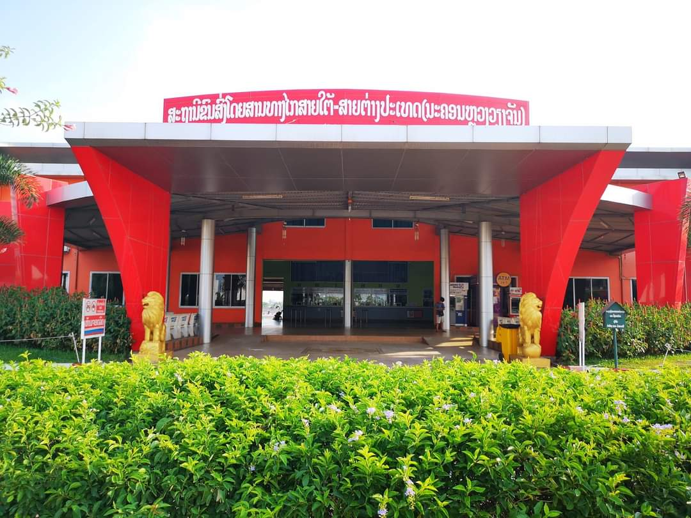
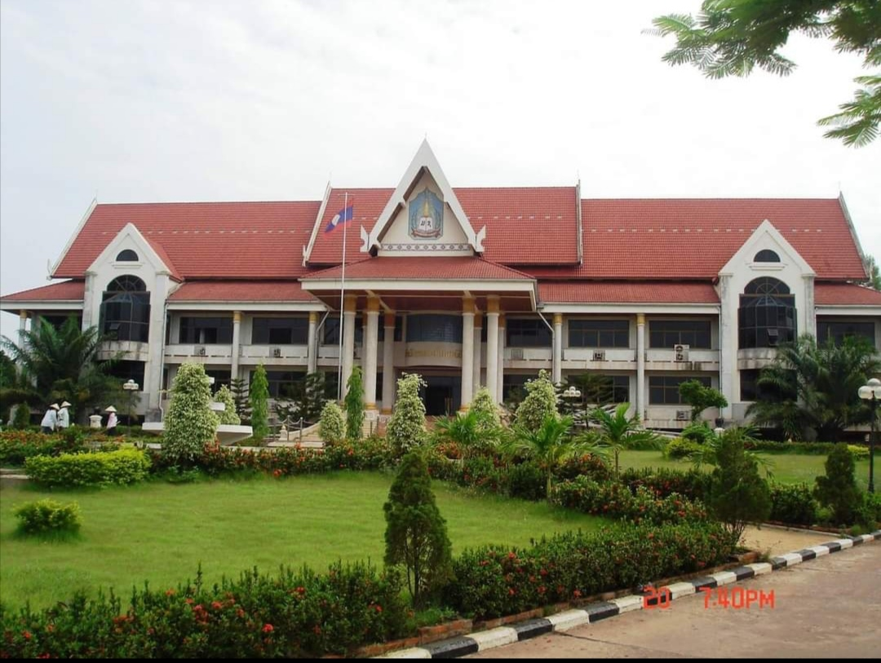
6.ສະຖານທີ່ສຶກສາ (Study Site)
ສະຖານີຂົນສົ່ງ ໂດຍສານວຽງຈັນ ຈຳກັດ (ສາຍໃຕ້-ຕ່າງປະເທດ)ຢູ່ບ້ານສະພັງເມິກ, ເມືອງ ໄຊທານີ, ນະຄອນຫຼວງວຽງຈັນ
ມະຫາວິທະຍາໄລແຫ່ງຊາດ

Slide 11
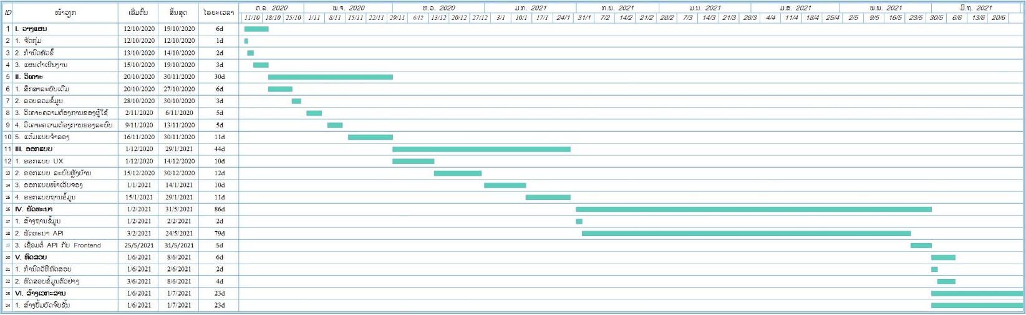
7.ໄລຍະປະຕິບັດ (Duration)

Slide 12
8.ເຄື່ອງມືທີ່ນຳໃຊ້ໃນການພັດທະນາ (Development Tools)
1. Hardware | 2. Software
ຄອມພິວເຕີ Lenovo Intel(R) Core(TM) I5-3230M CPU @2.60GHz, RAM 8GB DDR3L 1600MHz, SSD 240GB,HDD 500GB USB 16GB 1ອັນ | Windows 10 Professional 64 Bit Microsoft Visio 2016 ໃຊ້ແຕ້ມແຜນວາດການໄຫຼຂໍ້ມູນ (DFD, ER, Flowchart) Adobe XD ໃຊ້ອອກແບບ UX/UI Studio 3T For MongoDB ແລະ Moon Modeler Visual Studio Code ໃຊ້ຂຽນໂຄດດ້ວຍພາສາ JavaScript (ReactJS, NodeJS, GraphQL) MS Office 2013 Professional

Slide 13
ຂໍຂອບໃຈ

